Slide 1
LA CONTAMINACIÓN
DEL SUELO Y DEL AGUA

Slide 2
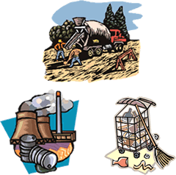
¿QUÉ AGENTES SON LOS RESPONSABLES DE LA CONTAMINACIÓN DEL SUELO?
Los metales pesados, las emisiones ácidas atmosféricas, la utilización de agua de riego salina y los fitosanitarios.

Slide 3
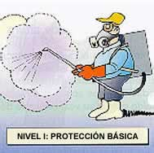
¿QUÉ SON LOS PESTICIDAS?
Son sustancias destinadas a matar, repeler, atraer el crecimiento de seres vivos considerados plagas.

Slide 4
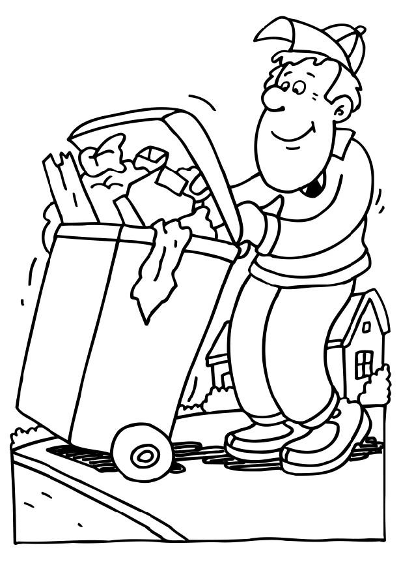
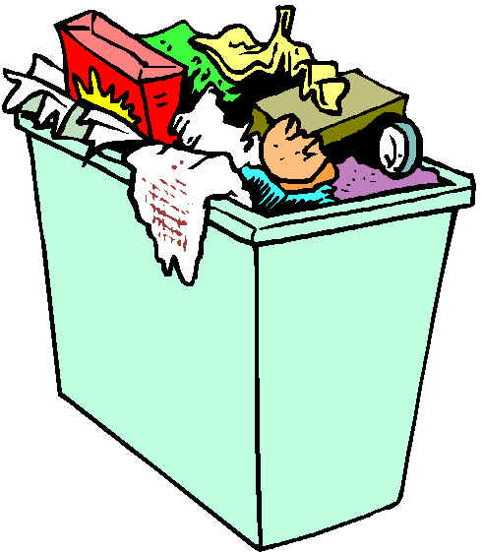
¿CUÁNTA BASURA GENERA UN ESPAÑOL POR DÍA DE MEDIA?
Según un estudio realizado un español genera unos 2 kg de basura al día.

Slide 5


¿QUÉ SE HACE CON LA BASURA QUE GENERAMOS?
En los países en vías de desarrollo, la mayor parte de los residuos son depositados como basura y no se recicla como debería.

Slide 6
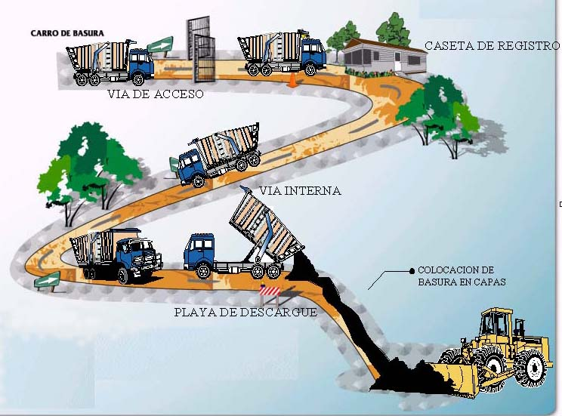
HAZ UN ESQUEMA DEL RECORRIDO QUE HACE UNA BOLSA DE BASURA DESDE QUE SALE DE TU CASA , HASTA QUE TERMINA EN EL VERTEDERO.

Slide 7
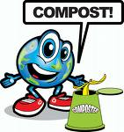
¿QUÉ ES EL ´´ COMPOST´´?
Es el producto que se obtiene del compostaje y constituye un grado medio de descomposición de la materia orgánica, se usa en jardinería.

Slide 8
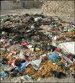
¿QUÉ CREES QUE SE PUEDE HACER PARA EVITAR LA CONTAMINACIÓN DEL SUELO?
Creo que deberíamos empezar por nuestras casas reciclando todos nuestros desechos y también no tirando los papeles o envases de lo que consumamos.

Slide 9
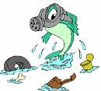
¿DE QUÉ TIPOS PUEDE SER LA CONTAMINACIÓN DEL AGUA?
Hay tres tipos principales de contaminación del agua:
Contaminación industrial.
Contaminación agrícola.
Contaminación urbana.

Slide 10
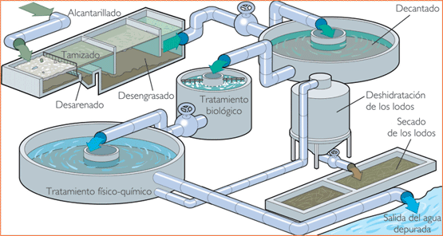
¿QUÉ ES UNA DEPURADORA DE AGUA?
Una depuradora tiene el objetivo de conseguir un agua efluente de mejores características y de calidad.

Slide 11
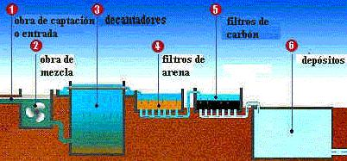
¿Y UNA POTABILIZADORA?¿QUÉ DIFERENCIA HAY ENTRE LAS DOS?
Es una planta que transforma el agua en potable y una depuradora es DEPURADORA DE AGUAS RESIDUALES, llamada planta de depuración, tiene el objetivo de conseguir agua de mejor calidad.

Slide 12
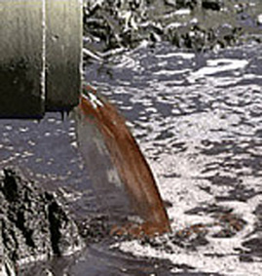
¿DE QUÉ MANERA AFECTA LA CONTAMINACIÓN DEL SUELO A LA CONTAMINACIÓN DEL AGUA?
Nuestro planeta está contaminado en el suelo tanto como en el agua y en el aire las tres contaminaciones están unidas mediante por medio del ciclo del agua ( que pasa por los mares, por las nubes y en forma de precipitaciones ).

Slide 13
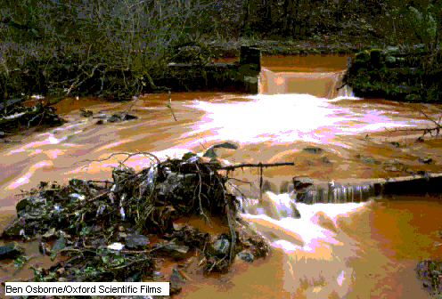
¿QUÉ ES LO QUE CAUSA LA CONTAMINACIÓN DEL AGUA?
El agua puede estar contaminada por:
Agentes patógenos, desechos que requieren oxigeno, sustancias químicas, sedimentos o materias suspendidas, sustancias radiactivas y el calor.

Slide 14
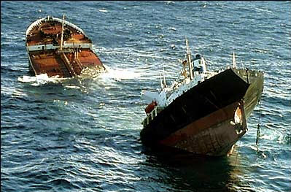
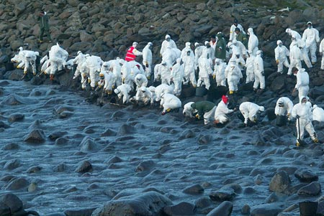
¿CÓMO SE LLAMA EL PETROLERO QUE SE HUNDIÓ HACE UNOS AÑOS EN LAS COSTAS GALLEGAS?
El día 13 de noviembre del 2002 se hundió el petrolero Prestige. Lo que causo gran impacto ecológico porque se hundió llevando consigo 67000 toneladas de fuel.

Slide 15
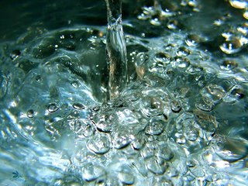
¿POR QUÉ ES MALO VERTER AGUA CALIENTE A LOS RÍOS O AL MAR?
Porque se pueden dañar de manera grave algunos de los ecosistemas del mar ya que pueden estar acostumbrados a temperaturas muy bajas.

Slide 16
GRACIAS

